Slide 1
Муниципальное казенное дошкольное образовательное учреждение детский сад №2 город Острогожск Воронежская область
Мой родной город
Острогожск
Выполнила: воспитатель Воробьева Л.А.

Slide 2
Цель: Создать условия для развития у детей патриотических чувств, для повышения активности участия родителей в жизни группы.
Задачи:
Формировать представления детей об истории родного города, его достопримечательностях, расширять кругозор детей.
Пробудить добрые чувства, интерес к месту, где живет ребенок.
Способствовать развитию эмоционально-ценностного отношения к родному дому, своей семье, улице, городу.
Способствовать развитию связной речи детей; обогащению и активизации словаря детей.
Формировать желание сохранять чистоту, порядок в своем городе.
Актуальность: Основы патриотизма начинают формироваться в дошкольном возрасте. Дети - это наше будущее, а значит будущее нашей страны. Каждый из нас должен любить свою страну. Но маленьким детям непонятны понятия страна, патриотизм, Родина… Начинать воспитание любви к своей Отчизне нужно с любви к своей малой родине - месту, где родился человек. Знакомство детей с родным краем: с историко-культурными, национальными, географическими, природными особенностями формирует у них такие черты характера, которые помогут им стать патриотом и гражданином своей Родины. Ведь, яркие впечатления о родной природе, об истории родного края, полученные в детстве, нередко остаются в памяти человека на всю жизнь.

Slide 3
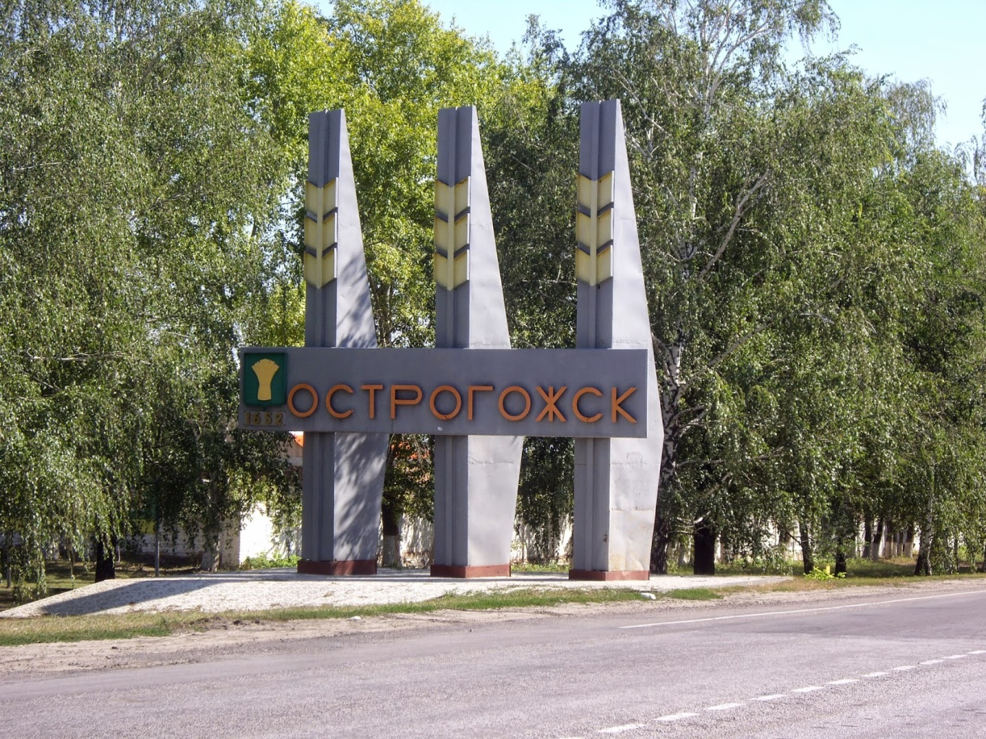

Slide 4
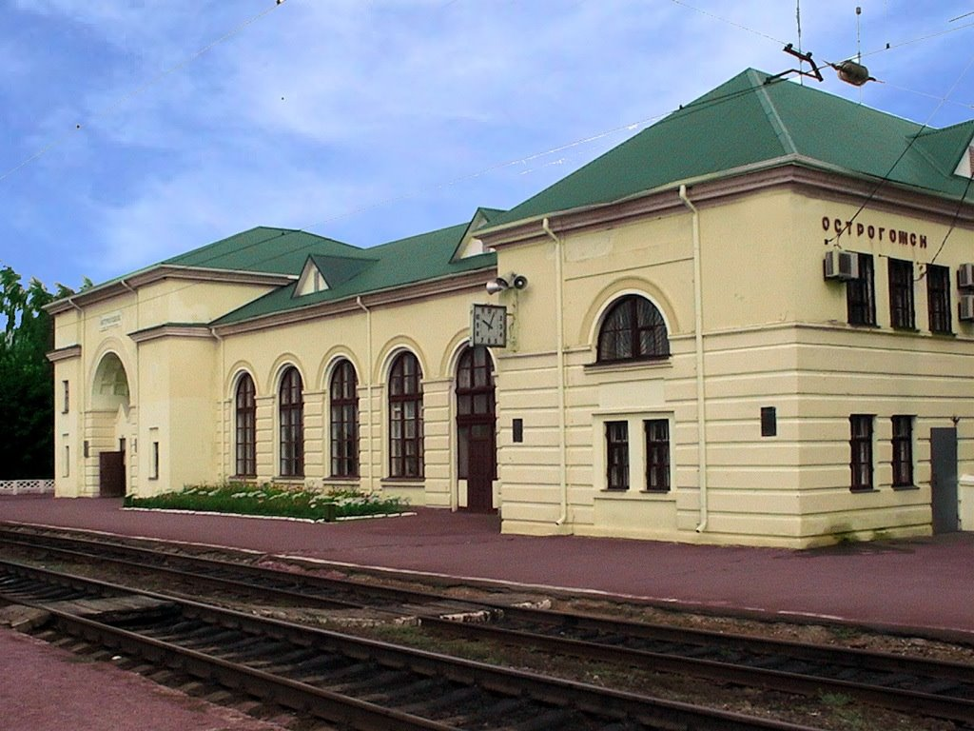
Достопримечательности нашего города

Slide 5
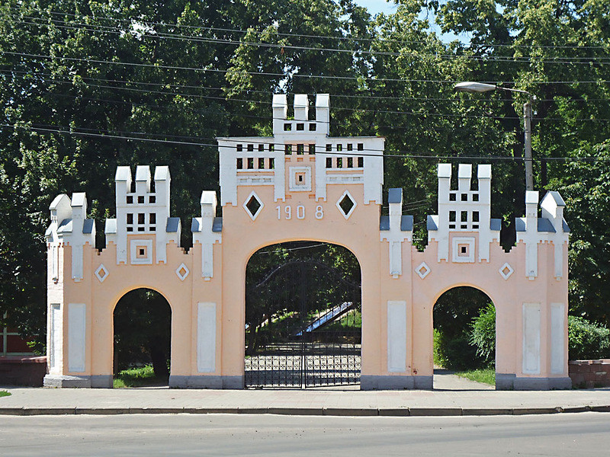
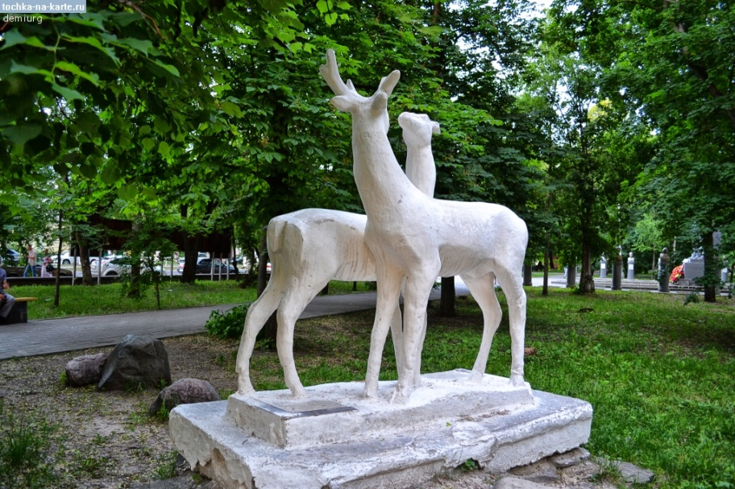
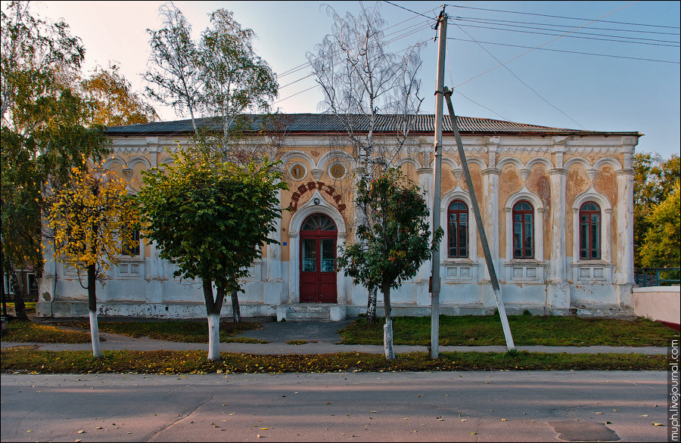
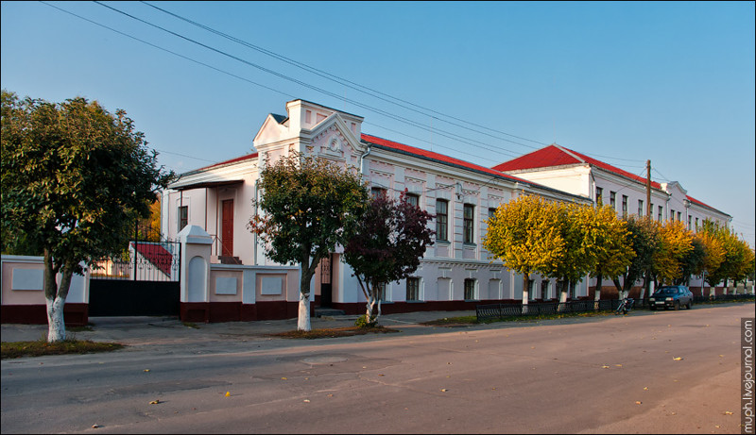

Slide 6
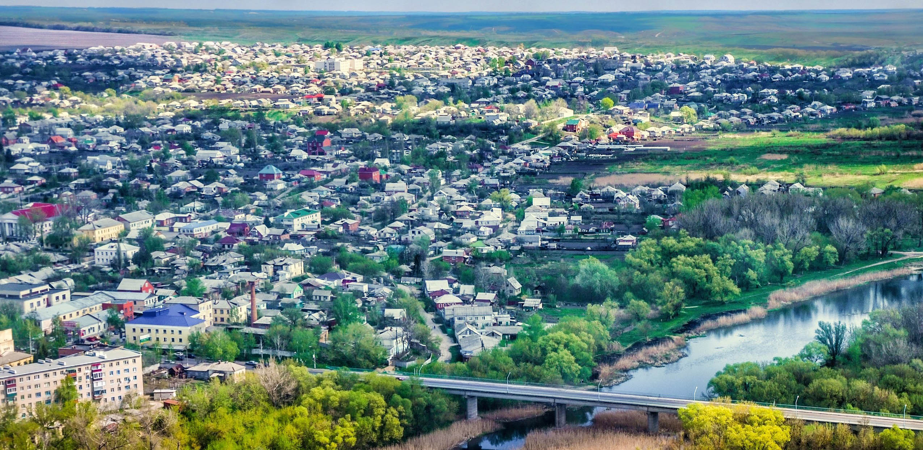

Slide 7
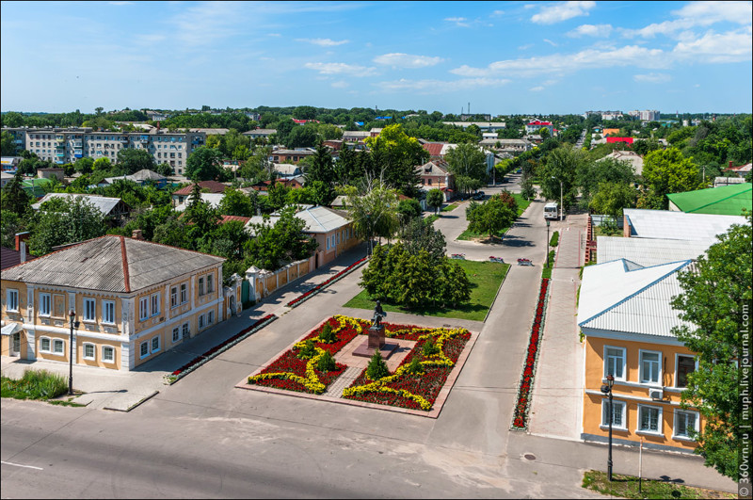
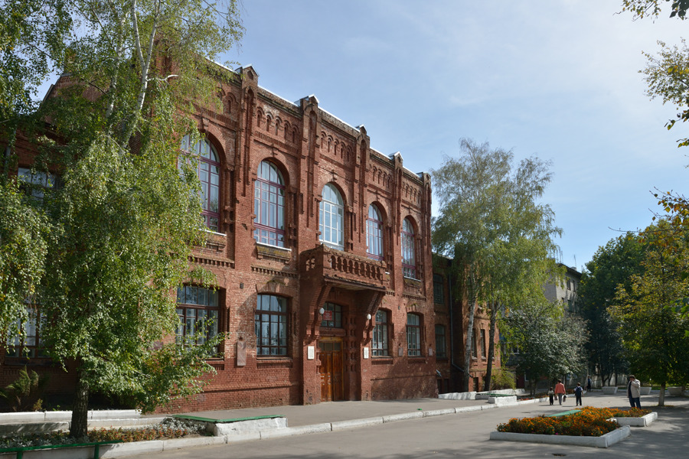
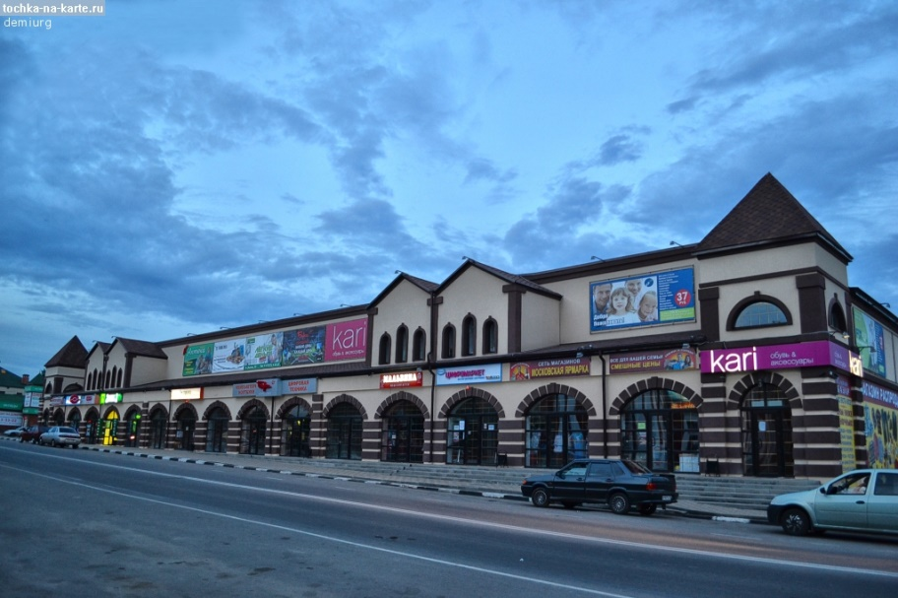

Slide 8
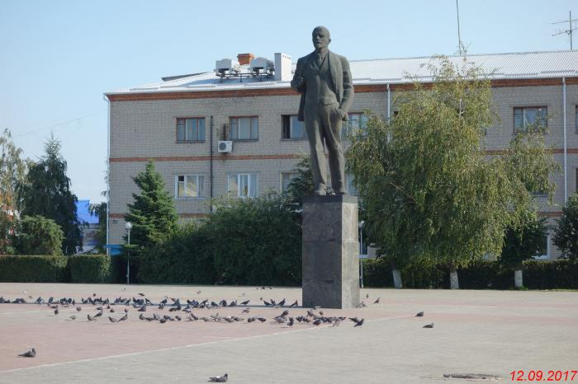
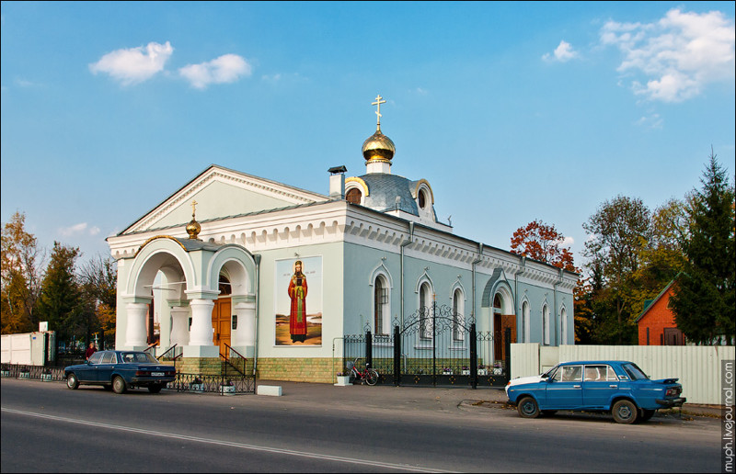

Slide 9
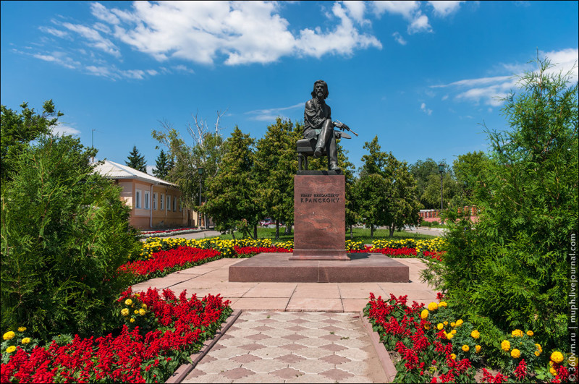
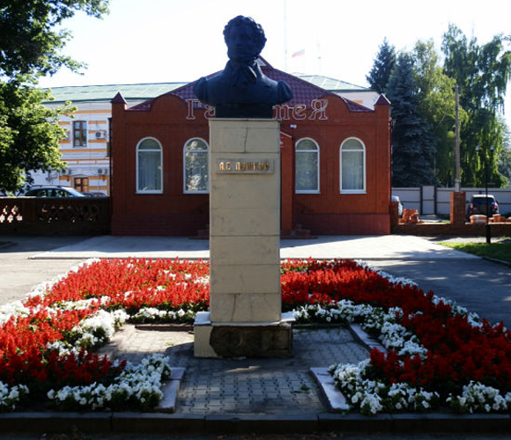
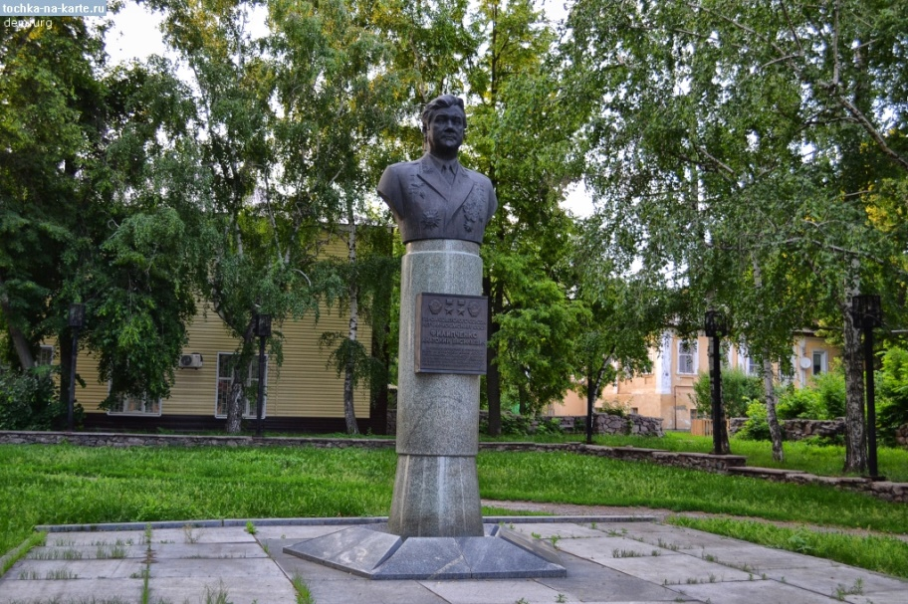

Slide 10
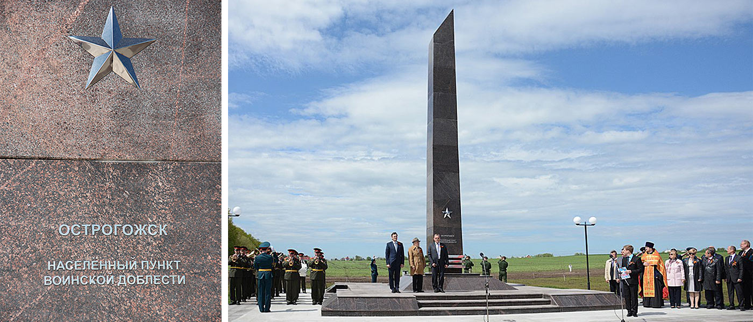
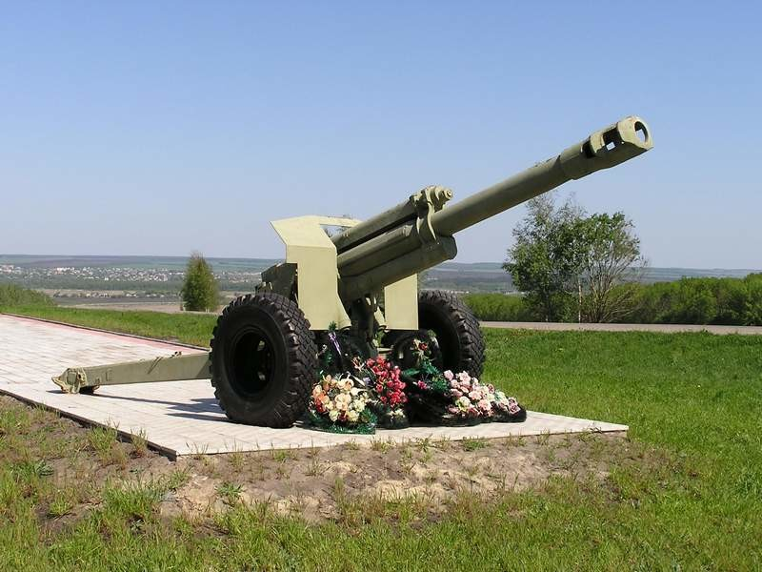
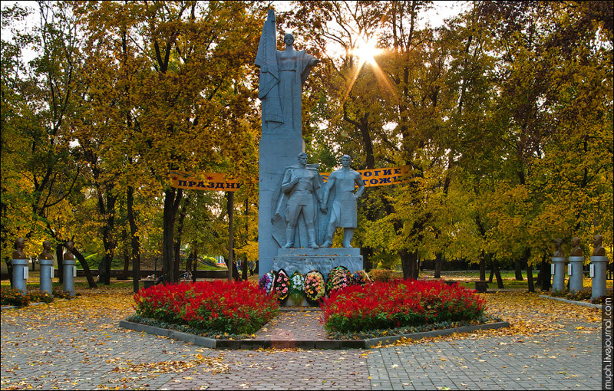

Slide 11
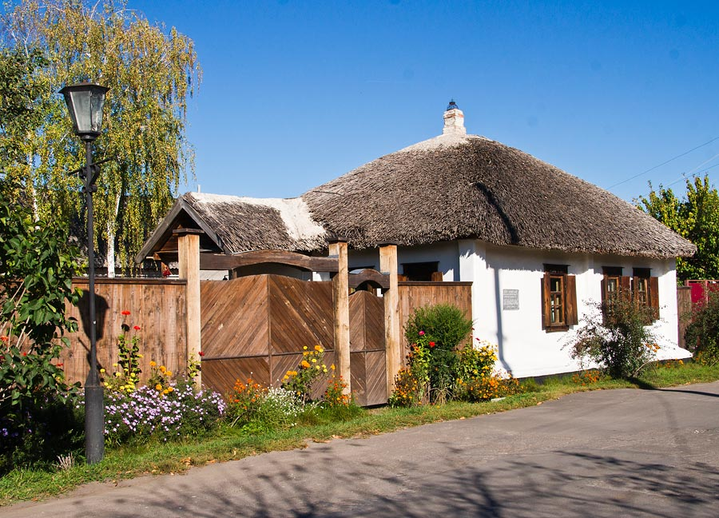
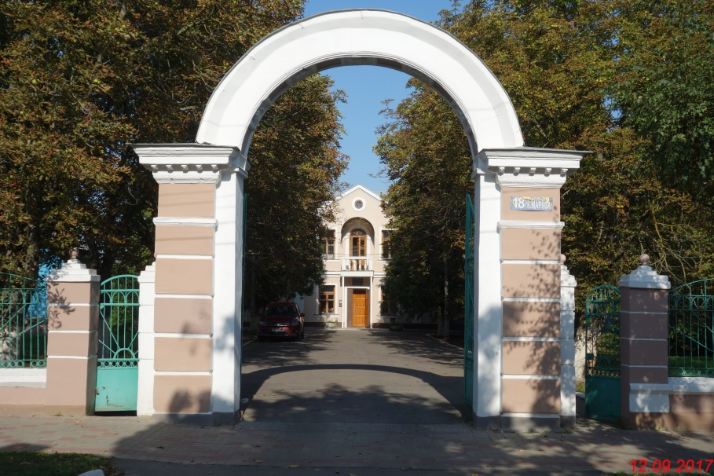
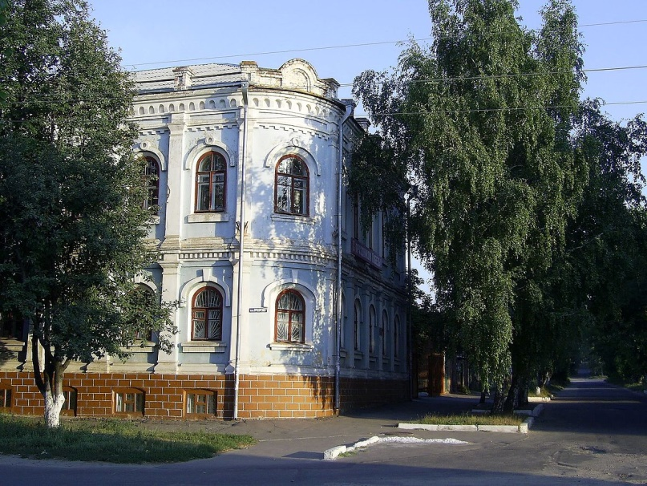

Slide 12
Острогожск - город в Воронежской обл., центр Острогожского района. Расположен на Среднерусской возвышенности, на р. Тихая Сосна. Население 36,7 тыс. чел. Возник в 1-й четв. XVII в. по указанию царя Алексея Михайловича. В 1652 (считается годом основания города) на Острогожском городище был построен острог в системе Белгородской Засечной Черты на южной границе Русского государства.

Slide 13
Спасибо
за внимание!

